Slide 1





Thứ…. ngày…. tháng…. năm….

Slide 2
YÊU CẦU CẦN ĐẠT
- Nhận biết được từ ngữ có nghĩa trái ngược nhau và tìm được từ ngữ có nghĩa trái ngược nhau dựa vào gợi ý.
- Hiểu được tác dụng của câu khiến.
- Biết đặt câu khiến phù hợp theo tình huống đã cho.

Slide 3
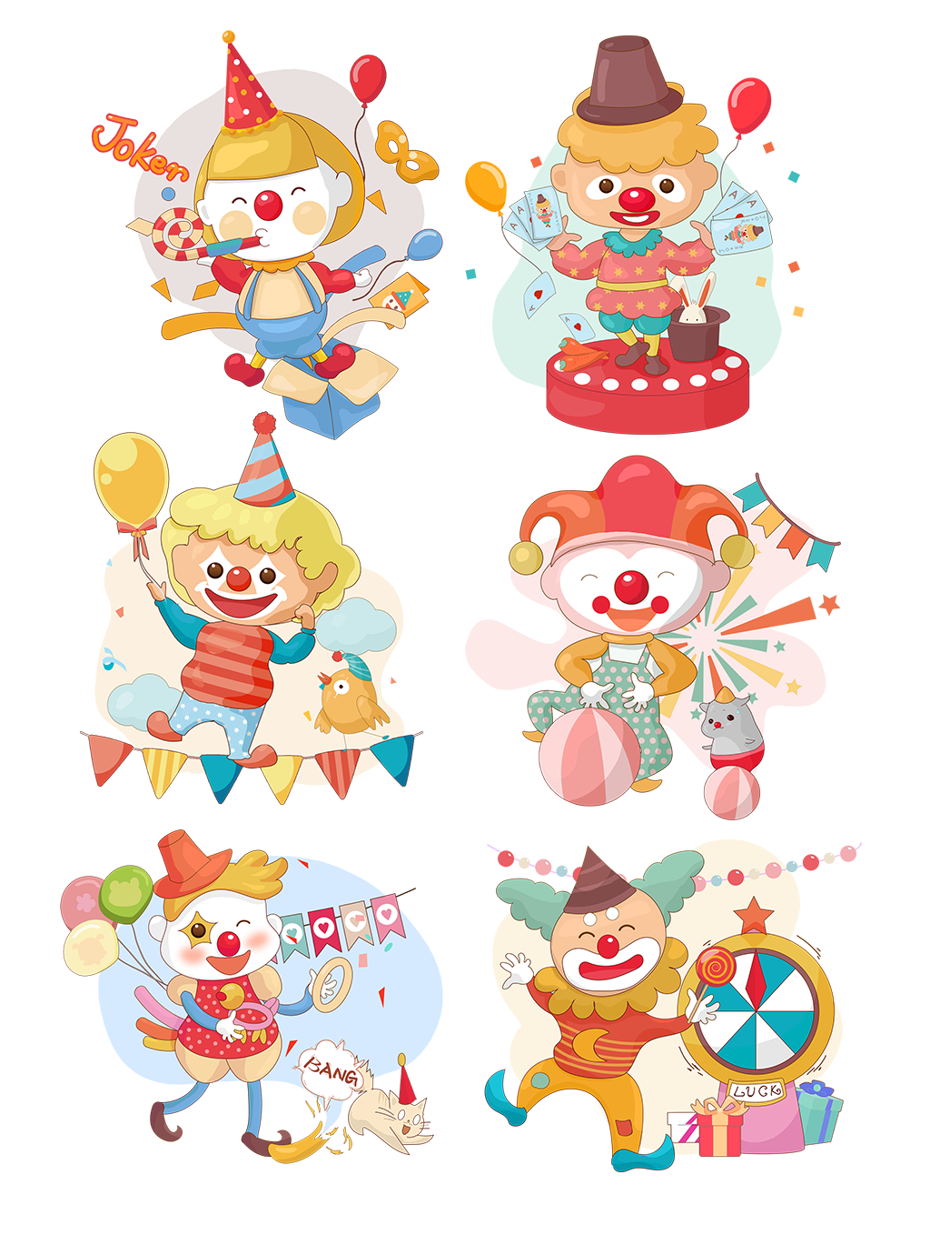

Khởi động

Slide 4









Trò chơi: Cây hoa hạnh phúc
Notes:
Click vào hoa để tới câu hỏi
Tại slide câu hỏi, click vào hoa để quay về đây
Click vào mặt trời để đi tới bài học

Slide 5

1. Đọc đoạn 1 đầu bài “Đi tìm mặt trời” trả lời câu hỏi: Vì sao gõ kiến phải gõ cửa từng nhà hỏi xem ai có thể đi tìm mặt trời?
Muôn loài trong rừng lâu nay phải sống trong cảnh tối tăm ẩm ướt. Cuộc sống vô cùng hổ sở khi không có ánh sáng, không nhìn thấy nhau....Vì thế, gõ kiến được giao nhiệm vụ đến các nhà hỏi xem ai có thể đi tìm mặt trời,..

Slide 6

2. Đọc đoạn cuối bài “Đi tìm mặt trời” trả lời câu hỏi: Câu chuyện muốn ca ngợi điều gì?
Câu chuyện ca ngợi những việc làm cao đẹp vì cộng đồng

Slide 7
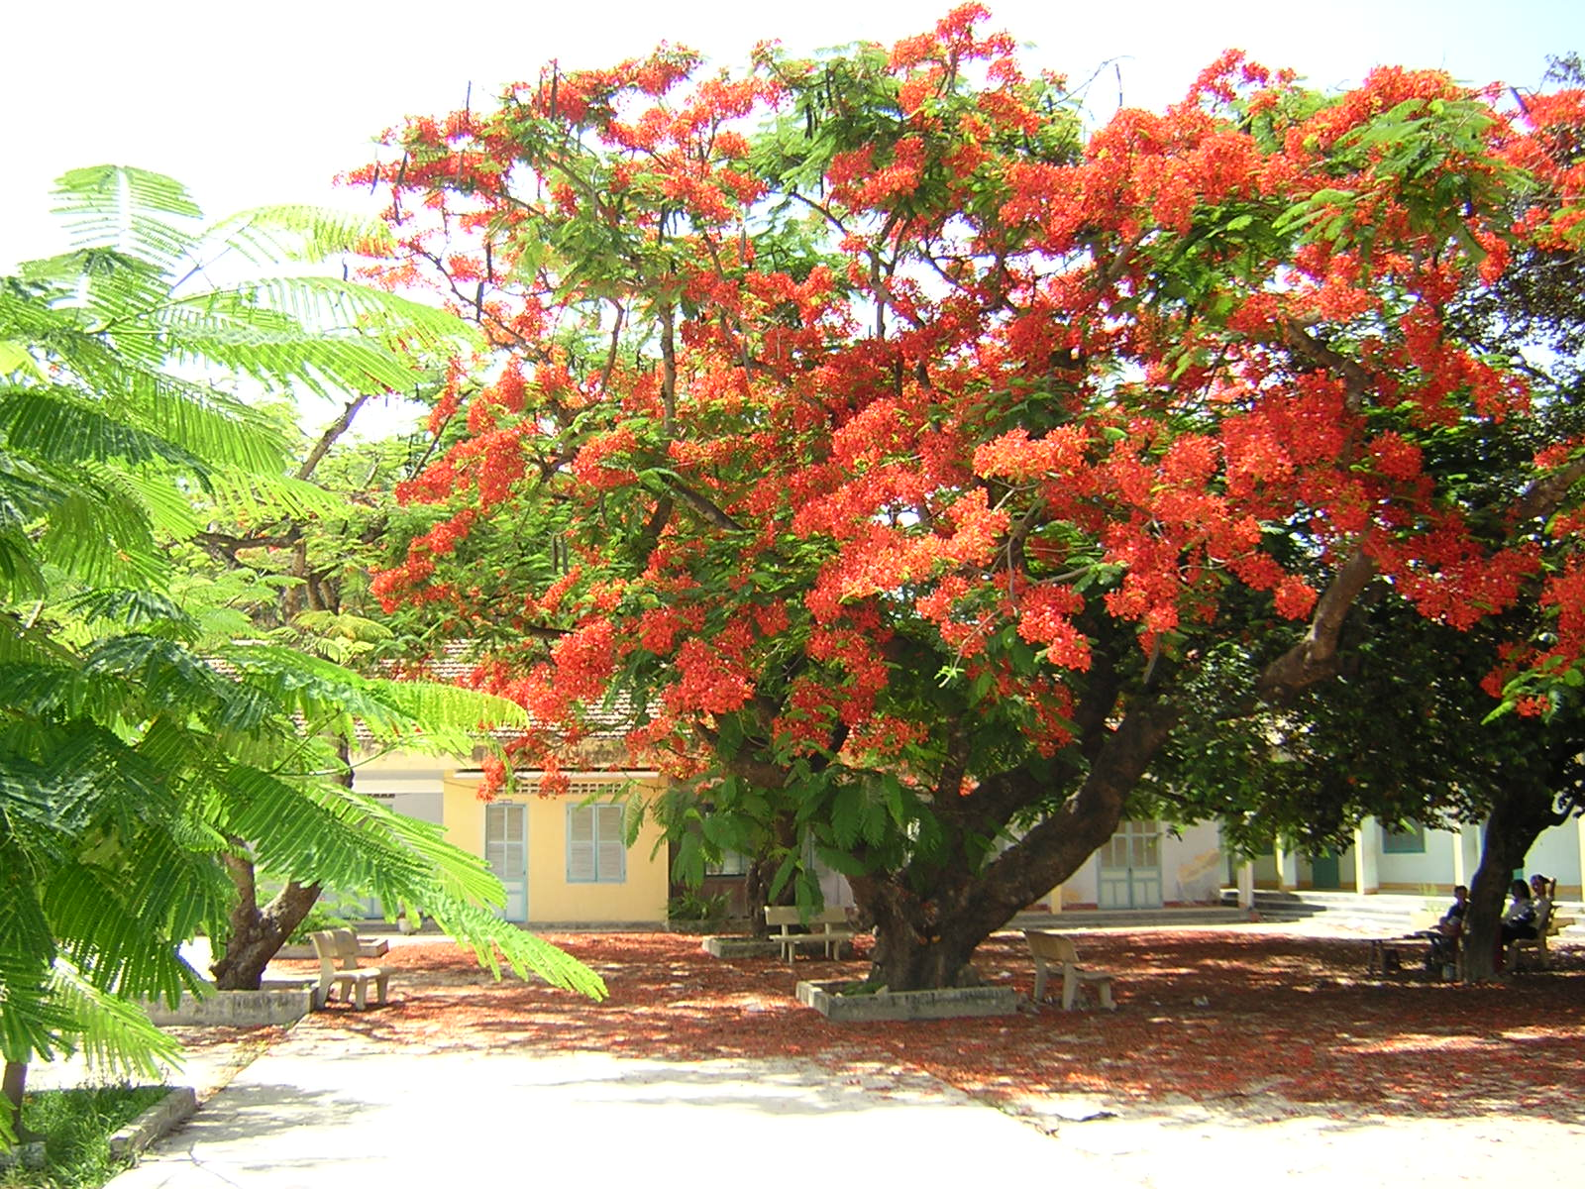

Cây gì mọc ở sân trường
Cùng em năm tháng thân thương bạn bè
Nấp trong tán lá tiếng ve
Sắc hoa đỏ rực gọi hè đến mau?

Slide 8
LUYỆN CÂU

Slide 9
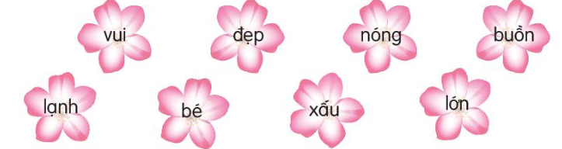
1. Tìm trong những từ dưới đây các cặp từ có nghĩa trái ngược nhau.

Slide 10








HOẠT ĐỘNG
NHÓM ĐÔI

Slide 11








Các cặp từ có nghĩa trái ngược nhau.

Slide 12
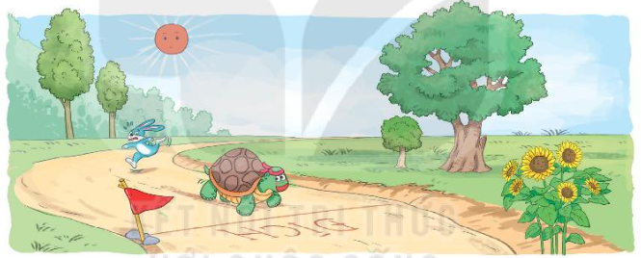
2. Tìm thêm 3 – 5 cặp từ chỉ đặc điểm có nghĩa trái ngược nhau
M. Nhanh – chậm
THẢO LUẬN
NHÓM ĐÔI
Notes:
Thiết kế: Hương Thảo – Zalo: 0972.115.126

Slide 13


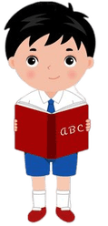
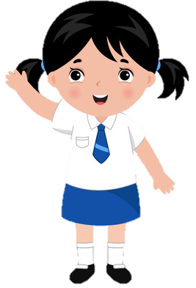
Chia sẻ
Đọc từ ngữ mà nhóm em tìm được
Nhận xét, góp ý lịch sự cho bạn
Nhận xét
Trình bày

Slide 14

Cặp từ chỉ đặc điểm có nghĩa trái ngược nhau
cao – thấp
nặng – gầy
ngắn – dài
xoè – cụp
to – nhỏ

Slide 15
3. Đọc lại câu chuyện Đi tìm mặt trời, đặt câu khiến trong tình huống sau:
a. Đóng vai gõ kiến, nhờ công, liếu điếu hoặc chích choè đi tìm mặt trời.
b. Đóng vai gà trống, nói lời đề nghị mặt trời chiếu ánh sáng cho khu rừng tối tăm, ẩm ướt

Slide 16


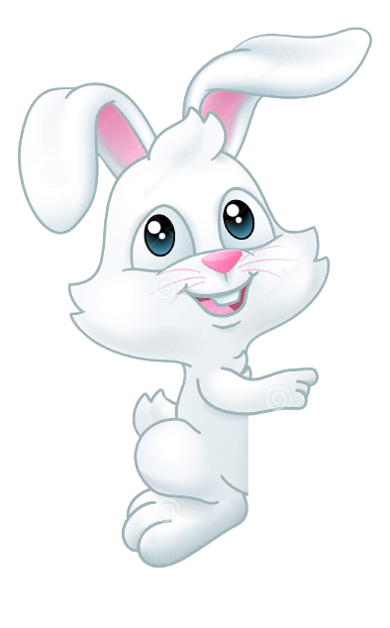

Mỗi thành viên ghép dựa vào tình huống để đặt câu cầu khiến.
HS chia sẻ, thống nhất kết quả trong nhóm, ghi vào bảng nhóm.
- 4 – 5 nhóm hoàn thành sớm nhất đính bảng nhóm lên trước lớp.
Notes:
Thiết kế: Hương Thảo – Zalo: 0972.115.126

Slide 17

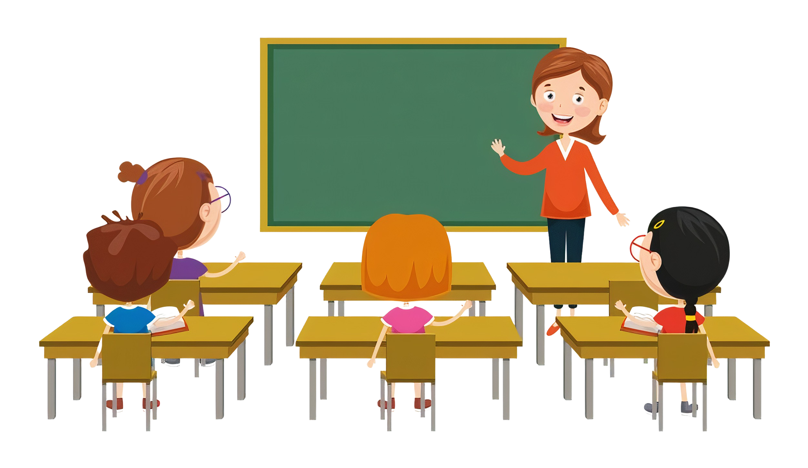

NHẬN XÉT
TRÌNH BÀY

Slide 18
a. Chị Công ơi! Chị hãy đi tìm mặt trời đi!
b. Thưa mặt trời, chúng con cần ánh sáng để sống. Xin mặt trời hãy về với rừng già!
Notes:
Thiết kế: Hương Thảo – Zalo: 0972.115.126

Slide 19
Từ trái nghĩa
Nhận biết được từ trái nghĩa
Nội dung bài học
Câu khiến
Đặt câu khiến

Slide 20


